Slide 1
KARİYER PLANLAMA DERS SUNUMU

Slide 2
1. BÖLÜM
Bilgi
Beceri
Kişilik
Zekâ
Duyuşsal Özellikler (İlgi ve Tutum)
Hedef belirleme
SMART Hedefler
Yetenek
SWOT / SCOT Analizi
GROW Modeli
Yetkinlik
TEMEL KAVRAMLAR

Slide 3

BİLGİ
İnsan aklının erebileceği olgu, gerçek ve ilkelerin bütünü, öğrenme, araştırma veya gözlem yolu ile elde edilen gerçek, malumat, vukuf” olarak tanımlanmaktadır.
Türk Yeterlikler Çerçevesi’ne göre bilgi; “bir çalışma veya öğrenme alanı ile ilgili gerçeklerin, ilkelerin, teorilerin ve uygulamaların anlaşılmasını içeren kuramsal ve/veya olgusal bilgi” olarak tanımlanmıştır.

Slide 4

BECERİ
Kişinin yatkınlık ve öğrenime bağlı olarak bir işi başarma ve bir işlemi amaca uygun olarak sonuçlandırma yeteneği, maharet” olarak tanımlanmıştır.
Beceri; zihinsel ve fiziksel olarak bir şeyi iyi yapabilmek anlamına da gelir. Beceriler öğrenilebilir, geliştirilebilir ve aktarılabilirler.

Slide 5

KİŞİLİK
Friedman ve Rosenman insanların strese yönelik tepkilerine göre insanları “A Tipi” ve “B Tipi” kişilik olarak ayırmışlardır.
A tipi özellikleri ağır basan insanlar genelde aceleci, başarı odaklı, iktidar sahibi olmak isteği olan, rekabetten hoşlanan insanlardır.
B tipi özellikleri ağır basan insanlar ise aceleci olmayan, kendilerini baskı altına sokmayan, kolay öfkelenmeyen ve rekabetçi olmayan insanlardır.

Slide 6

ZEKA
İnsanın düşünme, akıl yürütme, objektif gerçekleri algılama, yargılama ve sonuç çıkarma yeteneklerinin tamamı, anlak, dirayet, zeyreklik, feraset” anlamına gelir.
Zekâ birçok bilim insanı tarafından araştırılmış ve bunun sonucu olarak zamanla farklı teoriler ortaya çıkmıştır

Slide 7

YETENEK
Bir kimsenin bir şeyi anlama veya yapabilme niteliği, istidat, kabiliyet, kudret” olarak tanımlanmıştır.
Yetenek, nispeten değişmeyen, sabit bireysel özellik olarak da tanımlanabilir. Sabit özellikler olmasına rağmen; ekonomik ve kültürel ortamlar bazı yetenekleri etkilemektedir.

Slide 8
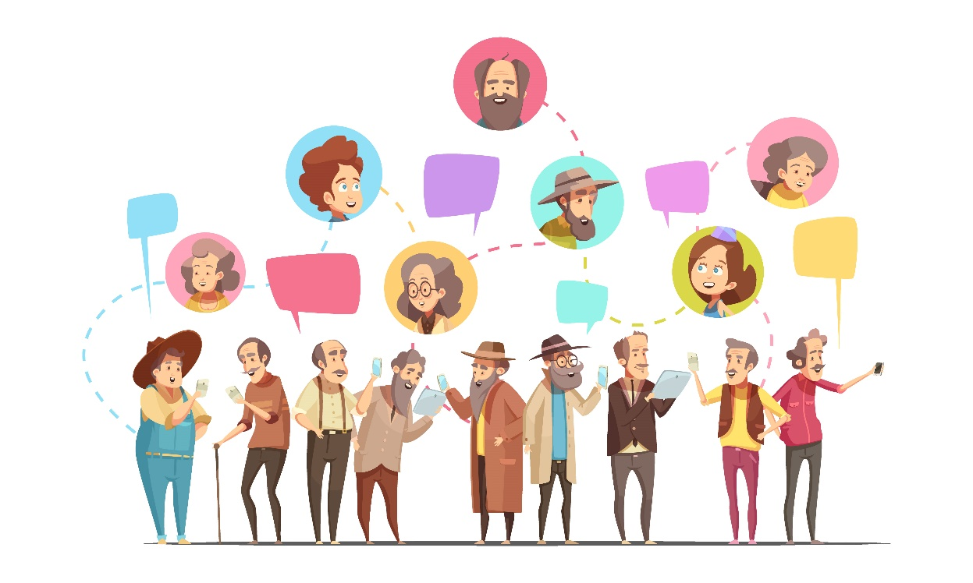
DUYUŞSAL ÖZELLİKLER (İLGİ ve TUTUM)
Belirli bir olay veya etkinliğe yakınlık duyma, ondan hoşlanma ve ona öncelik tanıma olarak tanımlanmaktadır.
Hem ilgi hem de tutum arasında farklılık olmadığı için duyuşsal özellikler olarak ifade edilir.

Slide 9

HEDEF BELİRLEME
Bireydeki başarı hissi, birey için anlamlı ve zorlayıcı hedefler belirlemesi ve gösterdiği çabalar sonucunda belirlemiş olduğu hedeflere ulaşması ile ortaya çıkar. Hedefiniz tek olmak zorunda değildir. Kariyer hedefinizi bir ya da birden fazla olacak şekilde belirleyin. Böylelikle seçeneklerinizi daha iyi görür, süreci çok daha kontrollü yürütür, hedefinize ulaşıp ulaşmadığınızı bilirsiniz.

Slide 10

SMART HEDEFLER
Kariyer planlarınızda ilerlemenizi hedeflerinize göre belirlemek ve takip etmek amacıyla kullanılabilecek olan bir tekniktir.
Smart kelimesi İngilizcede akılcı anlamına gelir ve hedeflerin akılcı olması önemlidir. Belirlenen hedeflerin belirli, ölçülebilir, ulaşılabilir, ilgili ve süreli olması gerekir. Burada özellikle süreyi doğru planlamak önemli bir etmendir.

Slide 11

SWOT/SCOT ANALİZİ
SWOT/SCOT analizi bireysel veya kurumsal olarak karar verme süreçlerinde kullanılan, durumlara çok yönlü bakılmasını sağlayan bir araçtır. Bu aracı bireyler kendi başlarına, bir iş arkadaşıyla, bir grup meslektaş ile veya kariyer danışmanıyla birlikte çalışabilirsiniz. Bireysel performans analizi yapılırken güçlü ve zayıf yönler (SCOT analizinde zorluklar), fırsatlar ve tehditler belirlemek gerekir.

Slide 12

GROW MODELİ
Kariyer hedefleri ile ilgili bireye özgü (spesifik) bir çözüme götüren ve yansıtıcı bir alıştırma olan GROW modeli, kariyer planları yaparken bireylerin kendilerine doğru soruları yöneltmesine olanak sağlar.
Bu model gerçekçi bir bakışla var olan durumu, seçenekleri ve bireyler için nelerin mümkün olabileceği konusunda net olmaya yardımcı olur. Sonrasında bireyler neyi, niçin, nerede, nasıl, ne zaman ve kimle yapacağına kendileri karar verebilir.

Slide 13

YETKİNLİK
Bilgi ve becerilerin bir çalışma veya öğrenme ortamında sorumluluk alarak ve/veya özerk çalışma göstererek kullanılması, öğrenme gereksinimlerinin belirlenmesi ve karşılanması, toplumsal ve etik meselelerin ve sorumlulukların dikkate alınması” olarak tanımlanmaktadır.

Slide 14
2. BÖLÜM
Kariyer Geliştirme
Kariyer Platosu
Kariyer Çapası
Kariyer Merkezleri
Kariyer
Kariyer Patikası
Kariyer Planlama
Kariyer Yönetimi
Türkçe Öğretim Merkezleri
Sürekli Eğitim Merkezleri
KARİYER

Slide 15

KARİYER GELİŞTİRME
Kariyer geliştirme, örgüt ve bireylerin çeşitli iç ve dış etkenler nedeniyle sürekli değişen istek ve ihtiyaçlarına cevap verme gayretinde olan dinamik bir yapı olarak tanımlanabilir.

Slide 16
KARİYER PLANLAMA
Kariyer planlaması, örgütte kendisine bir kariyer yolu seçerek bu yolda ilerlemeye başlayan bireyin amaçlarını ve bu amaçları gerçekleştireceği araçları belirleme sürecidir.
Kariyer planlaması, kişinin kariyer planlarını ve hedeflerini ortaya koyması ve hedefe ulaşabilmesi için gerçekleştirmesi gereken amaçlardır.
Kariyer planlaması, iş görenin sahip olduğu bilgi, yetenek, beceri ve güdülerin geliştirilmesiyle, çalışmakta olduğu organizasyon içindeki ilerleyişinin, yükselişinin planlanmasıdır.

Slide 17

KARİYER PATİKASI
Bireylerin ilerleyen zamanlarda iş ile ilgili sorumluluklarını ve ilerlemelerini karşılamak amacıyla bireysel tecrübelerini, eğitimlerini ve tecrübelerini planlama sürecidir.
Bir başka ifadeyle bireylerin şahsi hedeflerini gerçekleştirmek amacıyla meslekte ve örgütte ilerlenen basamaklarını ifade eder.

Slide 18

KARİYER PLATOSU
Bireylerin uzunca bir süre kabiliyetlerindeki noksanlıklar veya başka etkenler nedeniyle kariyer yolunda ileriye doğru adım atamayacak durumumda olduğunu belirtmektedir.
Diğer bir ifadeyle bireyin kariyer platosunda bulunmasına sebep kendi yetkinlikleri olabileceği gibi, örgüt yapısında yükselme olanaklarının bulunmaması da önemli etkenlerden bir tanesidir.

Slide 19

KARİYER ÇAPASI
Kariyer çapası, bireylerin yetenek, değer ve gereksinimlerini yansıtan özellikleri olarak tanımlanmaktadır.
Kariyer çapaları sekiz temel kategoriden oluşmaktadır.

Slide 20

KARİYER YÖNETİMİ
Kariyer yönetimi, bireysel ve örgütsel amaçları uyumlaştırmak amacıyla yapılan faaliyetlerdir.
Kariyer yönetimi, birey ile örgüt uyumunu sağlayan yönetsel bir uygulamadır.
Kariyer yönetimi, personelin bireysel kariyer planlarını örgütün desteklemesi ve uyumlaştırmasını içermektedir.

Slide 21

KARİYER MERKEZLERİ
Kariyer merkezi, bireylerin kendi potansiyellerini ve kariyer olanaklarını fark etmeleri, kariyer planlamaları yapmaları ve bu planları gerçekleştirebilmelerini sağlayan kariyer danışmanlığı hizmetlerindendir.

Slide 22

TÜRKÇE ÖĞRETİM MERKEZLERİ
TÖMER, Türkiye’yi ve Türk kültürünü tanıtmak, yurt içi ve yurt dışındaki çeşitli kurum ve kuruluşlarla ortak çalışmalar yapmak, ilgili kamu kurum ve kuruluşlarıyla ortak eğitim-öğretim, araştırma, uygulama ve yayın faaliyetlerinde bulunmak; Türkçe öğretim yöntemleri konusunda araştırma ve uygulamalar yapmak; yapılmakta olan çalışmalara destek vermektir.

Slide 23

SÜREKLİ EĞİTİM MERKEZLERİ
Sürekli Eğitim Merkezleri bulundukları bölgeler üniversite sanayi ve toplum iş birliğinin birer örneği olarak, bölge sanayisinin ve toplumu oluşturan bireylerin ihtiyaç duymuş olduğu derinlemesine eğitim faaliyetlerinin bireylerle ve kurumlarla buluştuğu merkezlerdir.

Slide 24
3. BÖLÜM
Mevlana
İkili İş Birliği Anlaşmaları ve Değişim Programları
YLSY Burs Programı
Erasmus
Farabi
TÜBİTAK Destekleri
Milli Eğitim Bakanlığı Destekleri
Yüksek Öğretim Kurulu (YÖK) Destekleri
DEĞİŞİM PROGRAMLARI/BURSLAR

Slide 25

ERASMUS
Gençlerin istihdam edilebilirliğine,
Aktif vatandaşlık niteliği kazanabilmelerine,
Dezavantajlı grupların sosyal kabullerinin arttırılmasına,
Uluslararası işbirliğinin geliştirilmesine,
Kültürlerarası hoşgörü ve anlayışın arttırılmasına,
Dil becerilerinin geliştirilmesine,
Eğitim-öğretim kalitesinin arttırılması ve standardizasyonuna,
Sürdürülebilir kalkınmaya önemli katkılar sunmuştur.

Slide 26

FARABİ
Türkiye’deki üniversite öğrencilerinin ülke içinde başka bir üniversitede öğrenim görmelerini sağlayan bir programdır.

Slide 27

MEVLANA
Yurtiçindeki yükseköğretim kurumlarıyla yurtdışındaki yükseköğretim kurumları arasında öğrenci ve akademik personel değişimi gerçekleştirilmektedir.
Mevlana Değişim Programı’nın diğer programlardan en önemli farkı dünya üzerinden hiçbir bölgesel farklılık gözetmeksizin tüm ülkelerin yükseköğretim kurumlarıyla öğrenci ve öğretim elemanı değişimine açık olmasıdır.

Slide 28

İKİLİ İŞ BİRLİĞİ ANLAŞMALARI VE DEĞİŞİM PROGRAMLARI
Değişim programları konusunda en önemli nokta finansman kaynağıdır. Erasmus programının finansmanı Avrupa Birliği, Mevlana ve Farabi programlarının ise Yüksek Öğrenim Kurumu (YÖK) tarafından sağlanmaktadır.

Slide 29

TÜBİTAK DESTEKLERİ
Belirlenen kriterler çerçevesinde öğrencileri desteklemek amacıyla TÜBİTAK tarafından verilir. Bu destekler lisans öğrencilerine, lisansüstü öğrencilerine, doktora sonrasına ve yabancılara yöneliktir.

Slide 30

MİLLİ EĞİTİM BAKANLIĞI DESTEKLER
MEB tarafından belirlenen kriterler çerçevesinde öğrencileri desteklemek amacıyla verilen bir desteklerdir. Bu destek lisansüstü öğrencilerine yöneliktir.

Slide 31

YÜKSEK ÖĞRETİM KURULU (YÖK) DESTEKLERİ
YÖK hem lisans hem de lisansüstü öğrencilerine çeşitli burslar sağlayarak destek olmaktadır. Bu desteklerin arasında yabancı uyruklu öğrencilere sağlanan burs desteği de yer almaktadır.

Slide 32
4. BÖLÜM
İletişimin Özellikleri
İletişim Süreci ve Unsurları
İletişim Bağlanımına Göre İletişim Türleri
İletişim Sürecinde Yeni Medyanın Kullanılması
Sosyal Ağlar
Diksiyon
Beden Dili
TEMEL İLETİŞİM BECERİLERİ

Slide 33

İLETİŞİMİN ÖZELLİKLERİ
İletişimin birtakım özellikleri bulunmaktadır. Bu özellikler tek bir kaynakta derli toplu olarak verilmemektedir. Genellikler iletişim ile ilgili yazılı kaynakların derlenmesi neticesinde ortaya çıkmaktadır. Ve burada verilen özellikleri ile sınırlı değildir.

Slide 34

İLETİŞİM SÜRECİ VE UNSURLARI
İletişim bireyin geçmişi ve gelecek beklentilerinden bağımsız değildir. Bir iletişimsel eylem söz konusu ise, bu iletişimsel süreç içerisinde bireyin geçmişte yaşadıkları, birikimleri, başarıları, yanılgıları ile gelecek beklentileri, kaygıları ve umutları da devrededir. Yani iletişim her defasında sıfırdan oluşturulan bir süreci temsil etmez. Aksine geçmişten geleceğe uzanan ve zaman içinde gelişen ve dönüşen sürekliliği olan bir olgudur.

Slide 35

İLETİŞİM BAĞLAMINA GÖRE İLETİŞİM TÜRLERİ
İletişim, tarafların bulundukları ortamlara, kullandıkları kanallara ve araçlara, kaynak ve alıcıların konumlarına, sayılarına ve iletişim amaçlarına göre sözlü-yazılı-sözsüz iletişim, görsel-sessel İletişim ve yüz yüze-uzaktan iletişim türlerine ayrılmaktadır.

Slide 36

İLETİŞİM SÜRECİNDE YENİ MEDYANIN KULLANILMASI
Küreselleşmenin ciddi etkisinin olduğu yeni medya, medya literatüründe oldukça yenidir. Yeni bir olgu olmasına karşın siyasal, sosyal, ekonomik ve kültürel yaşama doğrudan büyük etkileri olmuştur.
Dijital olan her şey yeni medya çatısı altında yer almaktadır. Ve medya literatürüne giren bu yeni iletişim araçları yaşamı kökten bir değişime sevk etmiştir.

Slide 37

SOSYAL AĞLAR
Yeni medya içerisinde özellikle web 2.0 doğasına sahip sosyal ağlar ön plana çıkmaktadır. Dünya genelinde kullanıcılar etkileşim amacıyla sosyal ağları etkin bir şekilde kullanmaktadır. Sadece bireysel kullanıcılar değil, kurum ve markalar da sosyal ağları paydaşlarıyla etkileşim kurmak için aktif bir şekilde kullanmaktadır.

Slide 38

DİKSİYON
Diksiyon, güzel konuşma sanatıdır. “Seslerin, sözlerin, vurguların, anlam ve heyecan duraklarını kurallarına uygun olarak söyleme biçimi” olan diksiyon, insanın duygu ve düşüncelerini etrafına aktarmak için önemli bir işleve sahiptir.

Slide 39
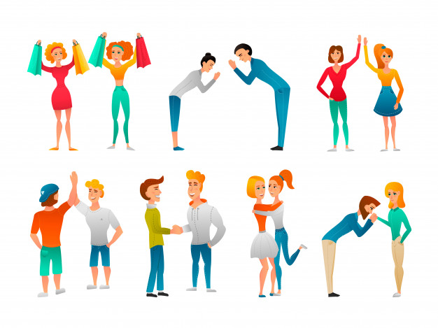
BEDEN DİLİ
Beden dili; duygu, tutum, davranış ve düşüncelerin beden hareketleri yoluyla bilinçli ya da bilinçsiz olarak konuşma diline eşlik ettiği ya da eşlik etmediği jestler, duruşlar, hareketler ve kişilerarası mesafe yoluyla kurulan iletişimdir.

Slide 40
5. BÖLÜM
Etkili Sunum Hazırlama Ve Yapma Teknikleri
Zaman Yönetimi
Etkili İletişim Teknikleri
Stres Yönetimi
Liderlik
Ekip Çalışması / İşbirlikçi Bakış Açısı
Analitik Düşünme
Eleştirel Düşünme
Esneklik Ve Özgüven
Ağ Oluşturma (Networking)
Duygusal Çeviklik
Yılmazlık
Empati
Espiri Anlayışı
HASSAS BECERİLER (SOFT-SKİLLS)

Slide 41

ETKİLİ SUNUM HAZIRLAMA VE YAPMA TEKNİKLERİ
Etkileyici bir sunum hazırlamak tek başına yeterli değildir, bunun yanı sıra etkili bir sunum da yapmak gereklidir. Hazırlanan sunum, güzel sunulmadığında ya da karşı tarafı etkileyecek bir şekilde aktarılmadığında sunum tasarımının önemi kalmayacaktır. Aynı zamanda çok iyi sunum yapan bir kişinin kötü hazırlanmış bir sunum karşısında yaptığı sunumun da bir önemi kalmayacaktır.

Slide 42

ETKİLİ İLETİŞİM TEKNİKLERİ
İletişim insanın hem özel yaşamında, hem çalışılan kurumlarda yönetici/personel hem de kurumların varlıklarını sürdürebilmeleri açısından önemli bir unsurdur. Ayrıca iletişim günlük hayatta ve iş hayatında ortaya çıkabilecek gelişmelerden, değişimlerden kolayca etkilenen bir olgudur.

Slide 43

ZAMAN YÖNETİMİ
Kişinin yaptığı planları günlük yaşantısına yansıtarak gün ve gün gerçekleştiriyor olmasıdır. Aynı zamanda günün her dilimi için yapılması gereken faaliyetlerin, planlanması, uygulanması ve denetlenmesi süreçlerinden oluşan daimî bir döngüdür de diyebiliriz.

Slide 44

STRES YÖNETİMİ
Kişilerin hayatlarını etkilen, davranışlarında ve insanlarla olan etkileşimlerinde değişimler meydana getiren bir olgudur. Stres kendiliğinden meydana gelmez. Stresin oluşabilmesi için kişinin yaşadığı çevrede ortaya çıkan bir takım değişiklikler sonucu kişilerin etkilenmesi ile meydana gelir. Stresin oluşmasındaki bir diğer etken kişinin kendi ortamının değişmesidir.

Slide 45

LİDERLİK
Liderlik, insanlık yaşamı boyunca süre gelmiş çok eskiye dayanan bir ifadedir. Sosyal bir toplumun bulunduğu tüm alanlarda, insani durumların ana unsurlarından olan liderlik de bunlardan biridir. Liderlik ana tanımı yapılmak istendiğinde çevreye, zamana, topluma göre farklılık göstermektedir.

Slide 46

EKİP ÇALIŞMASI/İŞBİRLİKÇİ BAKIŞ AÇISI
Bireylerarası yardımlaşma ve dayanışma insanlık tarihi kadar eski bir olgudur. İnsanların birlikte çalışmasının kaynağı, kişinin yaptığı işin kendisi için öngörülen süre içinde bitirilemeyeceğinin farkına varılmasıdır.

Slide 47

ANALİTİK DÜŞÜNME
Analitik düşünme, nesneleri önce ayrı ayrı ele almayı ve daha sonra sistemin çalışmasını sağlamak amacıyla parçaların birbirleriyle nasıl etkileşimde bulunduğuna bakmak anlamına gelir.

Slide 48

ELEŞTİREL DÜŞÜNME
Kişilerin neyi nasıl yapacağına ve neye nasıl inanacaklarına karar verebilmeleri için çözüm odaklı ve değerlendirme esaslı mantıklı yargılarda bulunmasına eleştirel düşünme adı verilir.

Slide 49

ESNEKLİK VE ÖZGÜVEN
Özgüven ile esneklik arasında sıkı bir ilişki olduğunu belirtmek gerekir. Kişisel gelişim basamaklarında bu ince becerilerin geliştirilmesi çok zor değildir. Pek çok faktör söz konusu bu beceriler üzerinde etkili olsa da bireyler için geliştirilmeleri mümkündür. Bunu için yine çeşitli eğitimler ve sertifika programları düzenlenmektedir.

Slide 50

AĞ OLUŞTURMA (NETWORKİNG)
İnsan ilişkileri tüm sektörlerde üzerinde durulan bir konudur. Özellikle finans ve danışmanlık hizmeti veren kurumlarda insan ilişkilerinde daha özenli olunması hedeflenir ve istenir. Çünkü oluşturulacak olan network kurumun karını arttıracaktır.

Slide 51
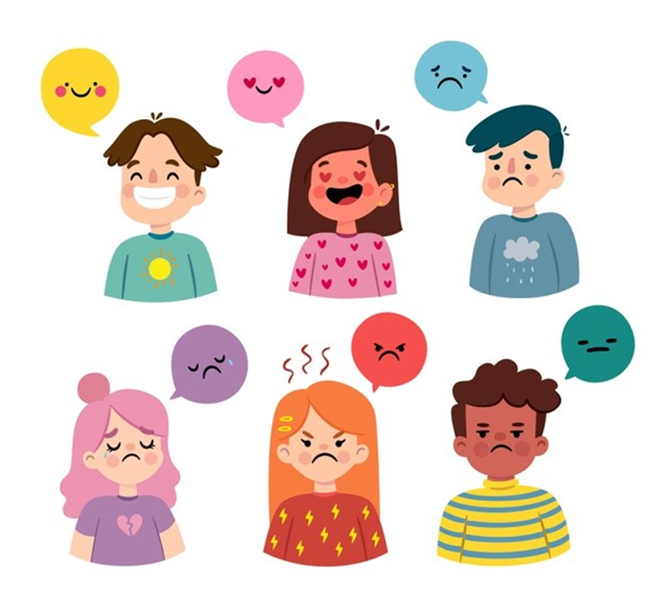
DUYGUSAL ÇEVİKLİK
Duygusal çeviklik bir kişinin yükselmeye, değişime ve yol almaya açık olduğunun temel göstergesidir. Duygusal çevikliğe sahip olan kişiler yaklaşımlarında esnek olmalarından büyük bir haz alırlar.

Slide 52

YILMAZLIK
Yılmazlık, kişilerin çeşitli tehlikeler karşısında toparlanabilme ve söz konusu tehlikelerle savaşabilme becerisidir. Kişilerin karşılaşacağı tehlikeler psikolojik kökenli veya çevresel nitelikli olabilir. Burada önemli olan kişinin yılmadan sorunun üstesinden geleme isteği ve başarısıdır.

Slide 53

EMPATİ
Empati kavram olarak bir kişinin belirli bir duygusunu anlama ve bu duyguya uygun bir karşılık verme olarak tanımlanabilir. Bir kimsenin başkasının duygularını anlaması ve onun hissettiklerini hissetmesi empatinin genel açıklamasıdır.

Slide 54

ESPİRİ ANLAYIŞI
Etkili iletişim olarak değerlendirilebilecek bu özellik, bireylerle bağlantı kurmada önemlidir. Ancak bu özellik aynı zamanda risklidir. Çünkü espri sınırın geçilmesi durumunda iletişim kanalları negatif etkilenecektir.

Slide 55
6. BÖLÜM
Kamu Personeli Seçme Sınavı
Dikey Geçiş Sınavı
Akademik Personel Ve Lisansüstü Eğitimi Sınavı
Yabancı Dil Sınavları
Tıpta Uzmanlık Eğitimi Giriş Sınavı
Diş Hekimliği Uzmanlık Eğitimi Giriş Sınavı
Eczacılıkta Uzmanlık Eğitimi Giriş Sınavı
SINAVLAR

Slide 56

KAMU PERSONELİ SEÇME SINAVI
ÖSYM tarafından İlk olarak Devlet Memurluğu Sınavı (DMS) adıyla 1999 ve 2000 yıllarında, 2001'de Kurumlar için Merkezi Eleme Sınavı (KMS) adıyla ve 2002'den itibaren de Kamu Personeli Seçme Sınavı (KPSS) adıyla düzenlenen sınavdır.

Slide 57

DİKEY GEÇİŞ SINAVI
2000 yılından bu yana Dikey Geçiş Sınavı (DGS), meslek yüksekokulları ile açık öğretim ön lisans programlarından mezun olan öğrencilerin örgün öğretim lisans programlarına geçiş yapmaları için yapılan sınavdır. DGS puanları bir yıl süre ile geçerlidir.

Slide 58

AKADEMİK PERSONEL VE LİSANSÜSTÜ EĞİTİMİ SINAVI
ÖSYM tarafından 1997 yılında Lisansüstü Eğitime Giriş Sınavı (LES) adıyla yapılmaya başlanmış olup sınavın adı 2007 yılında Akademik Personel ve Lisansüstü Eğitimi Sınavı (ALES) olarak değiştirilmiştir. ALES lisansüstü öğrenim görmek isteyen adayların seçiminde ya da akademik kariyer planlaması yapan kişilerin girdiği sınavlardan birisidir.

Slide 59

YABANCI DİL SINAVLARI
Yabancı dil yeterliğinizi ispatlamak için gerek yurtdışı menşeili olan ve denkliği bazı kurum-kuruluşlarca kabul edilen gerekse yurtiçi menşeili olan sınavlara girebilirsiniz.

Slide 60

TIPTA UZMANLIK EĞİTİMİ GİRİŞ SINAVI
1987 yılından beri devam eden Tıpta Uzmanlık Eğitimi Giriş Sınavı (eski adıyla Tıpta Uzmanlık Sınavı) olarak ifade edilen TUS, tıp fakültelerinde tıpta uzmanlık eğitimi görmek isteyen adaylar için gereken branş seçme sınavıdır.

Slide 61

DİŞ HEKİMLİĞİ UZMANLIK EĞİTİMİ GİRİŞ SINAVI
ÖSYM tarafından 2012 yılından bu yana uygulanan Diş Hekimliğin Uzmanlık Eğitimi Giriş Sınavı (DUS), diş hekimlerine yönelik bir sınavdır.

Slide 62

ECZACILIKTA UZMANLIK EĞİTİMİ GİRİŞ SINAVI
2016 yılından bu yana uygulanan Eczacılıkta Uzmanlık Eğitimi Giriş Sınavı (EUS), eczacılık fakültesinden mezun olmuş adayların katılabileceği bir sınavdır.

Slide 63
7. BÖLÜM
Özgeçmiş Nedir?
Özgeçmiş Hazırlarken Nelere Dikkat Etmeliyiz?
Mülakat Nedir?
Mülakatta Dikkat Edilmesi Gerekenler
ÖZGEÇMİŞ VE MÜLAKATLAR

Slide 64

ÖZGEÇMİŞ NEDİR?
Özgeçmiş, işe başvurulurken kullanılan bir araç olup işe alınacak kişinin bilgi, beceri ve diğer niteliklerinin yer aldığı bir belgedir. İşveren işe alınacak kişinin başvurduğu pozisyona uygunluğunu görebilmek için ilk olarak özgeçmişini inceler. Bu doğrultuda işverenler için ilk izlenim özgeçmiş ile oluşur.

Slide 65

ÖZGEÇMİŞ HAZIRLARKEN NELERE DİKKAT ETMELİYİZ?
Özgeçmiş hazırlanırken dikkat edilmesi gereken birçok husus vardır. Özgeçmiş genel anlamda kişiyi tanıtır, donanım ve kapasitesini karşı tarafa yansıtır. İşe alınacak pozisyona çok başvuru olması durumunda işverenler özgeçmişlere bakarak eleme yapabilirler. Bu bakımdan doğru hazırlanmış bir özgeçmiş ile diğer adayların önüne geçilebilir.

Slide 66

MÜLAKAT NEDİR?
Belirli bir amaç doğrultusunda ve birçok kişi arasında gerçekleştirilen görüşmelerdir. Mülakattan bahsedebilmek için yapılacak görüşmenin bir amacının olması gerekmektedir. Mülakatlar bazı zamanlarda sorun çözmede kullanılan sistematik bir görüşme iken bazı zamanlarda ise karşılıklı olarak fikir beyan etmeye yönelik yapılan bilgi alışverişidir.

Slide 67

MÜLAKATTA DİKKAT EDİLMESİ GEREKENLER
Mülakat işe alım sürecinde aday için en önemli noktadır. Mülakat sırasında adayın etkili bir performans sergileyebilmesi için mülakattan önce bazı hazırlıklar yapması gereklidir. Mülakat sırasındaki davranış, hal ve hareketler de verilen cevaplar kadar önemlidir.

Slide 68
8. BÖLÜM
Staj Seferbirliği Programı
Yetenek Her yerde Kariyer Etkinliği
Üniversite Tercih Rehberi:
ÜNİ-VERİ
Uzaktan Eğitim Kapısı
Mesleki Danışmanlık Ve Tercih Danışmanlığı Rehberi: DABİS
Söz Yetenekte
Yetenek Kapısı
T.C. CUMHURBAŞKANLIĞI İNSAN KAYNAKLARI OFİSİ

Slide 69

STAJ SEFERBİRLİĞİ PROGRAMI
Cumhurbaşkanlığı İnsan Kaynakları Ofisi Başkanlığı koordinasyonunda, bakanlıklarımız, bakanlıklarımıza bağlı, ilgili, ilişkili kuruluşlar ve özel sektörden gönüllü işverenlerimizin işbirliğiyle, Hazine ve Maliye Bakanlığımızın destekleriyle üniversite öğrencilerine yönelik hazırlanan staj programıdır.

Slide 70

YETENEK HER YERDE KARİYER ETKİNLİĞİ
Yetenek Her Yerde, Cumhurbaşkanlığı İnsan Kaynakları Ofisi destekleriyle ilki 2019 yılında, üniversiteler, kamu-özel sektör kurumları ve meslek odalarının işbirliği ile düzenlenen kariyer etkinlikleridir.

Slide 71

ÜNİVERSİTE TERCİH REHBERİ: ÜNİ-VERİ
Üniversite lisans mezunlarının işgücü piyasası performanslarını “bölüm bazında” değerlendiren Üni-Veri, başta üniversite tercihi yapacak öğrenciler olmak üzere eğitimi devam eden gençlerin ve profesyonellerin doğrudan yararlanabileceği ulusal bir araştırmadır.

Slide 72

UZAKTAN EĞİTİM KAPISI
Cumhurbaşkanlığı İnsan Kaynakları Ofisi tarafından hazırlanan Uzaktan Eğitim Kapısı platformu, “Eğitim Her Yerde” sloganıyla kamuda bürokrasinin azaltılması, insan kaynağının verimli kullanımı, kamu personelinin eğitim ve gelişim faaliyetlerinin kalitesinin artırılması, kamu kaynaklarının etkin kullanılması ve Dijital Türkiye çalışmaları kapsamında hazırlanmıştır.

Slide 73

MESLEKİ DANIŞMANLIK VE TERCİH DANIŞMANLIĞI REHBERİ: DABİS
Cumhurbaşkanlığı İnsan Kaynakları Ofisi tarafından hazırlanan, lisans mezunlarının istihdam performanslarının "üniversite" bazında incelenmesi ve karşılaştırılmasını sağlayan bilgi platformu Danışman Bilgi Sistemi (DABİS), tüm öğrencilere meslek seçimi sürecinde objektif ve veriye dayalı hizmet sunmaktadır.

Slide 74

SÖZ YETENEKTE
Cumhurbaşkanlığı İnsan Kaynakları Ofisi tarafından gerçekleştirilen Söz Yetenekte ülkemizde mega projeleri yöneten kamu ve özel sektörden kurum / kuruluşları genç yeteneklere tanıtmaktadır. Program, bu projelerde yer alan genç yetenekleri ytnk.tv üzerinden yapılan canlı yayınlar aracılığıyla üniversite öğrencileri ve mezunları ile buluşturmaktadır.

Slide 75

YETENEK KAPISI
Cumhurbaşkanlığı İnsan Kaynakları Ofisi tarafından hazırlanan Yetenek Kapısı (YEK); üniversite Kariyer Merkezlerinin kullanımına sunulan, üniversite öğrencileri ve mezunlarının, işverenler ile zaman ve mekândan bağımsız olarak çevrimiçi iletişim kurmasını sağlayan kariyer platformudur.

